Slide 1
Szkoła pamięta: 13 lat, 13 minut
Łukasz Malesa 6h

Slide 2
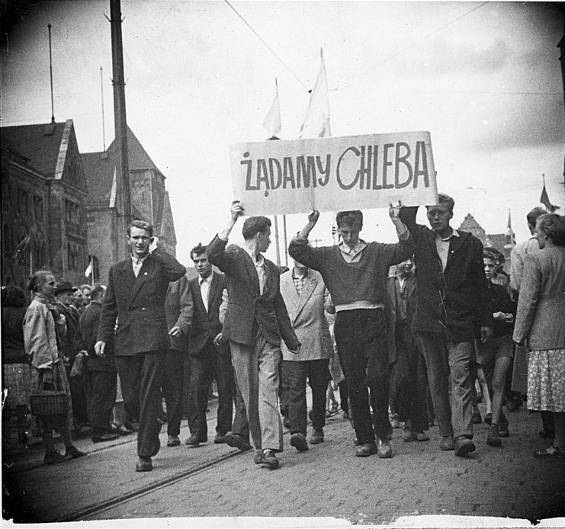
Wbrew systemowi…
28 czerwca 1956 roku robotnicy poznańskich Zakładów Cegielskiego podjęli strajk generalny i zorganizowali demonstrację uliczną, krwawo stłumioną przez milicję i wojsko. W śledztwie ustalono, że życie straciło wówczas 58 osób, w tym kilkanaście w wieku poniżej 18 lat. Wydarzenie było pierwszym w Polsce masowym zrywem przeciwko władzy komunistycznej.

Slide 3
Masowe zrywy
Rewolucja węgierska 1956 roku rozpoczęła się 23 października od wiecu studentów w Budapeszcie na znak solidarności z Polską. Manifestujący nawiązywali do robotniczego zrywu w Poznaniu, a bunt Węgrów był próbą uwolnienia się spod sowieckiej dominacji i przełamania monopolu partii komunistycznej.
Podobnie jak w Polsce, ten heroiczny akt odwagi został krwawo stłumiony. W wyniku interwencji wojsk sowieckich, które wkroczyły do Budapesztu 4 listopada 1956 r., zginęło prawie 3 tysiące Węgrów, a prawie 20 tysięcy zostało rannych. Po rewolucji około 200 tysięcy osób, które obawiały się represji, uciekło z kraju.

Slide 4
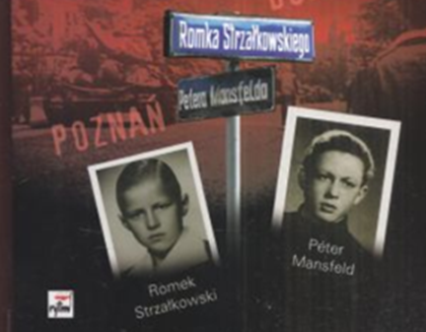
Najmłodsze ofiary
Symbolem Powstania Poznańskich Robotników i Rewolucji Węgierskiej są najmłodsze ofiary: Romek Strzałkowski i Péter Mansfeld.
Obaj chłopcy ponieśli śmierć w wyniku krwawych represji, jakie zastosowały komunistyczne władze przeciw uczestnikom wydarzeń 1956 roku.
Trzynastoletni Romek Strzałkowski został zastrzelony.
Péter został powieszony kilka dni po tym, gdy skończył 18 lat.

Slide 5
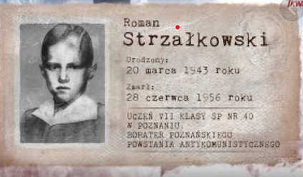
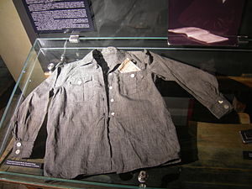
Twarz Poznańskiego Czerwca
Romek Strzałkowski urodził się w 1943 r. w Warszawie, po wojnie mieszkał w Poznaniu. Ukończył szkołę muzyczną.
Rano 28 czerwca Romek został wysłany przez mamę po zakupy. Istnieje wiele wersji dotyczących jego udziału w czerwcowych wydarzeniach – dotąd nie znalazły one potwierdzenia.
Według niektórych relacji uczestniczący w manifestacji chłopiec miał nieść transparent z napisem „Chcemy religii w szkole”. Według innych – podniósł z ziemi biało-czerwony sztandar.
Koło południa znalazł się w okolicy najbardziej zażartych walk przed gmachem Urzędu Bezpieczeństwa Publicznego, gdzie zginął, zastrzelony przez funkcjonariuszy UB.

Slide 6
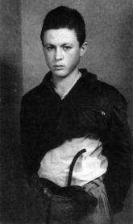
Węgierski bohater narodowy
Kiedy wybuchła rewolucja Péter wstąpił do grupy Jánosa Szabó z placu Széna w Budapeszcie.
Jego młody wiek budził początkowo wątpliwości dowódcy, który odmówił chłopcu przydzielenia broni. Ostatecznie pozostał z powstańcami, choć nie brał udziału w walkach.
Powstanie upadło, rozpoczął się czas ostrych represji i masowych egzekucji.
W obliczu prześladowań Mansfeld zorganizował wraz z kilkoma kolegami zbrojną grupę, zamierzali uwolnić więźniów politycznych i wzniecić powstanie na nowo.

Slide 7
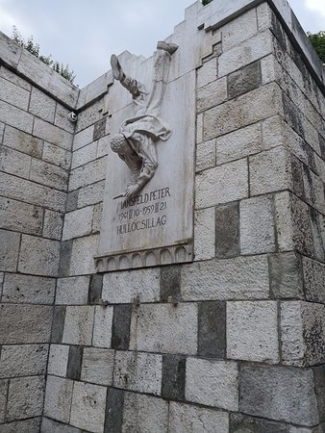
Egzekucja bohatera
Po jednej z akcji, wraz z czwórką swoich towarzyszy, został aresztowany. Warunki więzienne okazały się niezwykle trudne, chłopcy byli przesłuchiwani nocami, bici, przetrzymywani w małych ciemnych celach.
Prokurator nazwał ich zdrajcami klasowymi i kontrrewolucjonistami. Żądał najcięższych kar.
21 listopada 1958 roku Pétera skazano na dożywocie, 19 marca 1959 roku – dziewięć dni po osiągnięciu przez chłopca pełnoletności, Sąd Ludowy Budapesztu zaostrzył karę. Wyrokiem była śmierć. Mansfeld został stracony przez powieszenie 21 marca rano. Z powodu źle wykonanej egzekucji jego agonia trwała 13 minut.
Pomnik Mansfelda w Budapeszcie

Slide 8
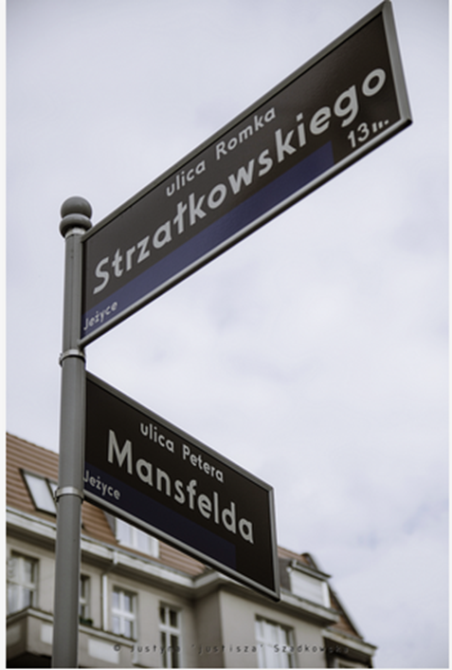
Pamięć o nich nigdy nie zginie!
Romek Strzałkowski był najmłodszą śmiertelną ofiarą Czerwca '56. Zastrzelony trzynastolatek stał się symbolem robotniczego buntu i jego krwawego stłumienia.
Péter Mansfeld był najmłodszą ofiarą represji po rewolucji 1956 roku. Chłopiec bezapelacyjnie wpisał się w historię i pamięć Węgrów jako jeden z bohaterów narodowych – ten, który nie bał się walczyć o wolność i za tę walkę zapłacił najwyższą cenę
Młodzi Bohaterowie są symbolami polsko-węgierskiego braterstwa i solidarności.
Pamięć o Romku Strzałkowskim i Peterze Mansfeldzie umacnia oba narody w tym, aby nigdy nie zrezygnować z walki o wolność.
Skrzyżowanie ulic dwóch bohaterów

Slide 9
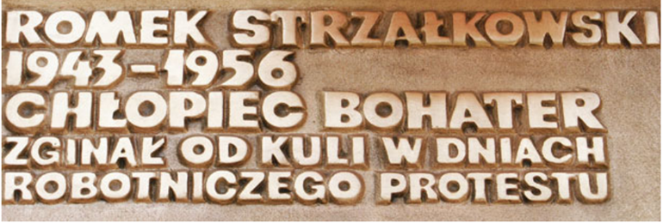
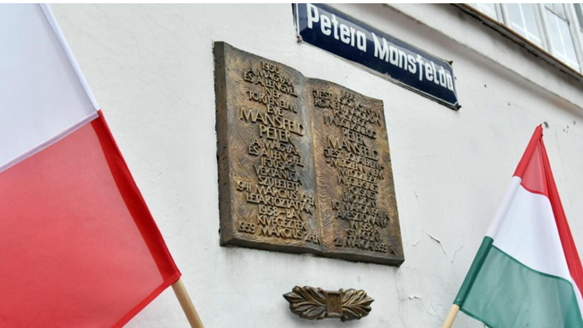
Węgry też pamiętają!
Tablice upamiętniające chłopców znajdują się na fasadzie Szkoły Podstawowej im. Ferenca Csika w Budapeszcie.

Slide 10
Cześć i chwała bohaterom!
Więcej szczegółów znajdziecie
w książce Grzegorza Łubczyka i Marka Maldisa
„1`3 lat, 13 minut”

